Slide 1
8.2 现场可编程门阵列(FPGA)
8.2.1 FPGA实现逻辑功能的基本原理
8.2.2 FPGA结构简介

Slide 2
8.2 现场可编程门阵列(FPGA)
CPLD用可编程“与-或”阵列实现逻辑函数。编程基于E²PROM或快闪存储器。
FPGA是用查找表(LUT)实现逻辑函数。复杂函数使用众多的LUT和触发器实现。编程基于SRAM。

Slide 3
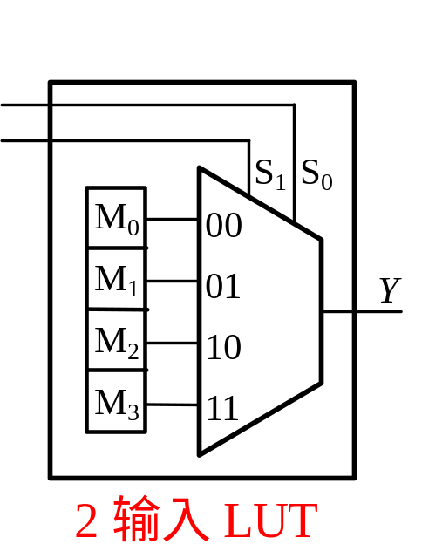
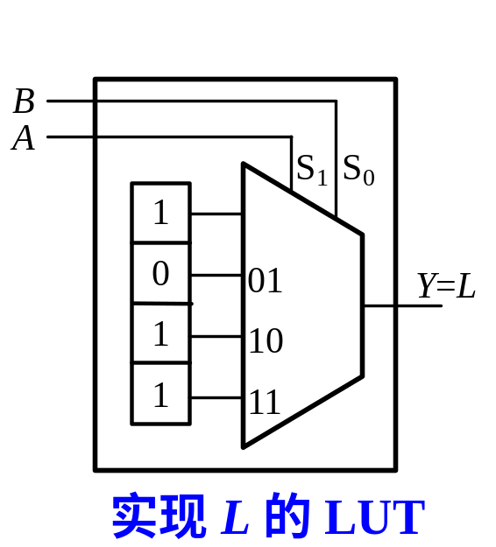
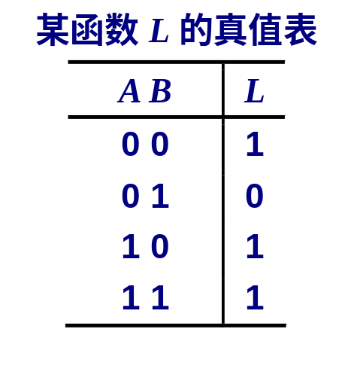
8.2.1 FPGA实现逻辑功能的基本原理
LUT是FPGA实现逻辑函数的基本单元。2输入LUT可实现任意2变量组合逻辑函数。
4个SRAM存储单元
编程
目前FPGA中的LUT大多是4~5个输入，1个输出。当变量数超过一个LUT的输入数时，需要将多个LUT扩展使用。

Slide 4

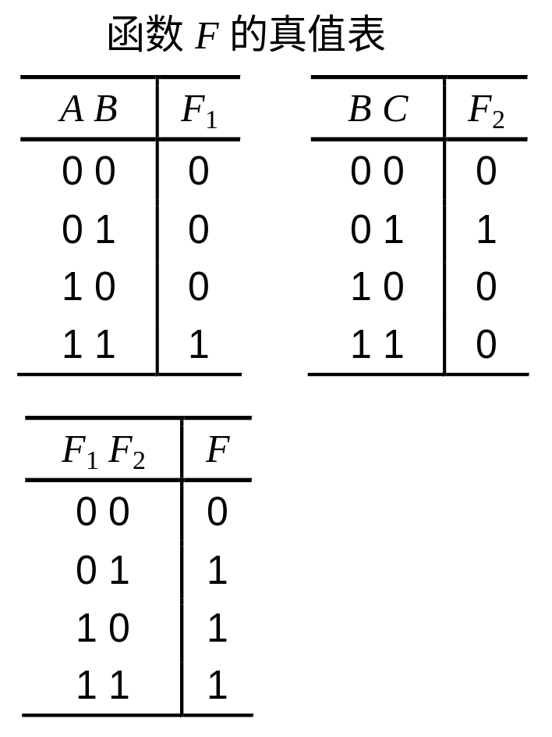
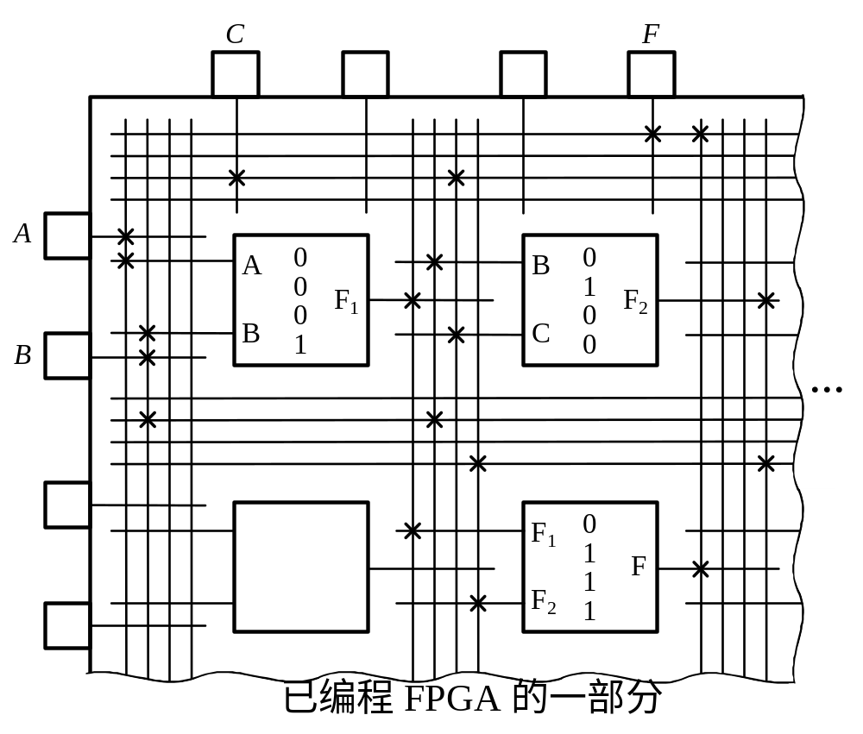
LUT扩展--用2输入LUT实现函数
F₂=BC
F₁=AB
F=F₁+F₂
在LUT的基础上增加触发器便可实现时序电路。

Slide 5
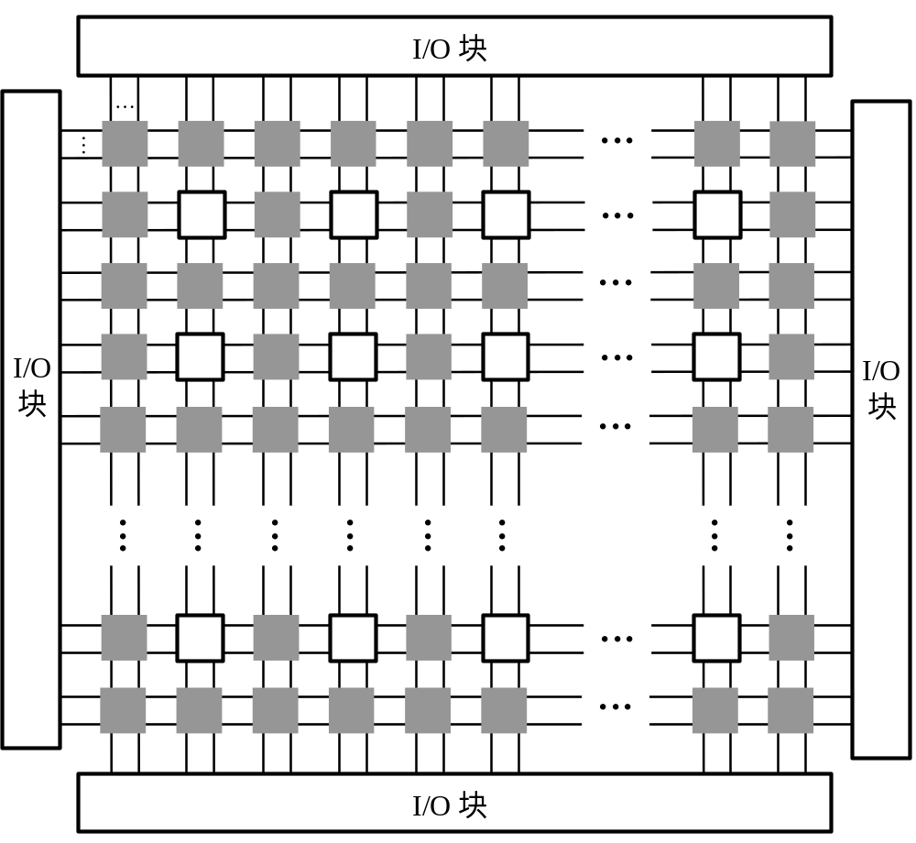
8.2.2 FPGA结构简介
FPGA包括：可编程逻辑块、可编程互联开关、可编程I/O模块。
互联开关
逻辑块
I/O

Slide 6
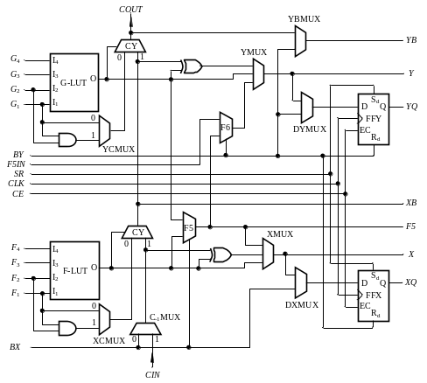
1. 可编程逻辑块
4输入LUT
可编程数据选择器
D触发器

Slide 7
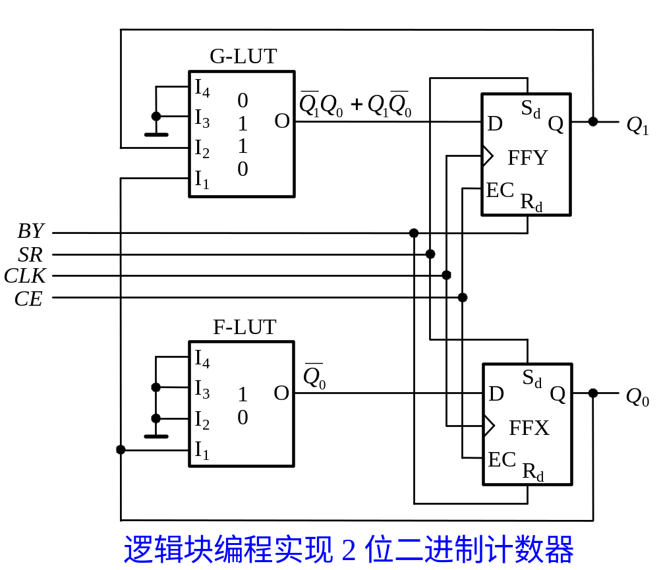
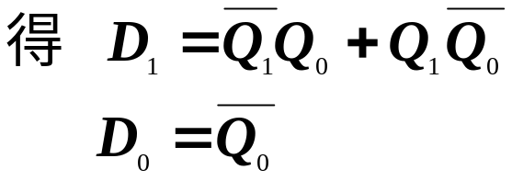
用可编程逻辑块实现2位二进制计数器。
2位二进制状态转换表
Q₁^{n}Q^{n}₀ | Q₁^{n+1}(D₁) Q₀^{n+1}(D₀ )
00 | 01
01 | 10
10 | 11
11 | 00

Slide 8
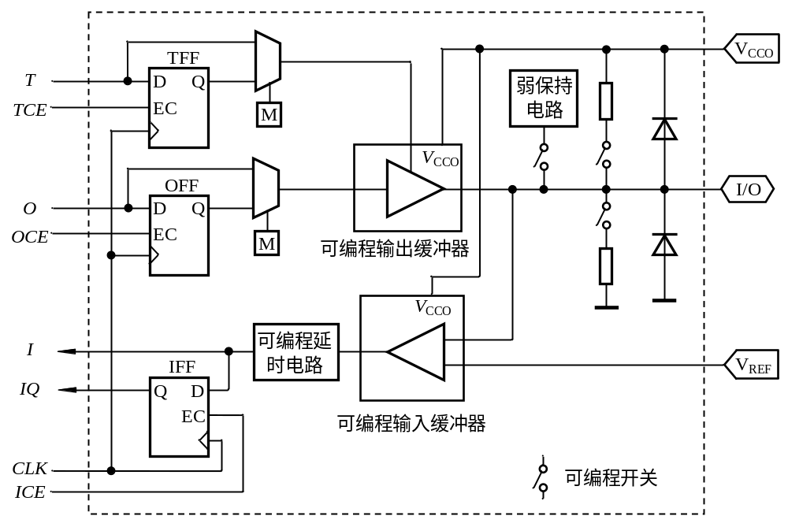
2. I/O块
将引脚编程为输入、输出和双向功能。
控制
输出
输入

Slide 9
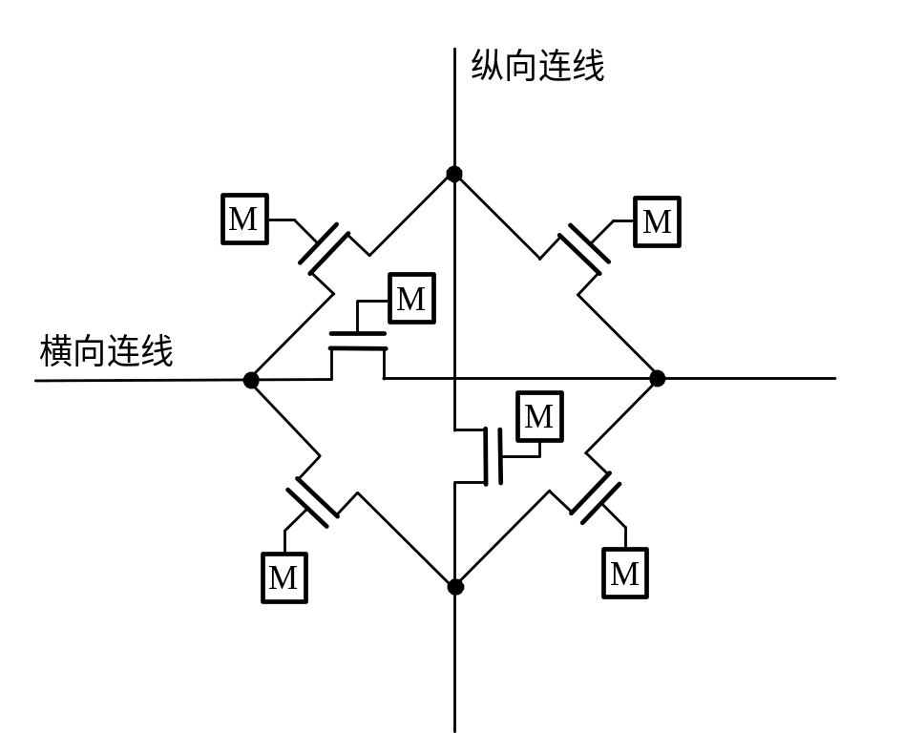
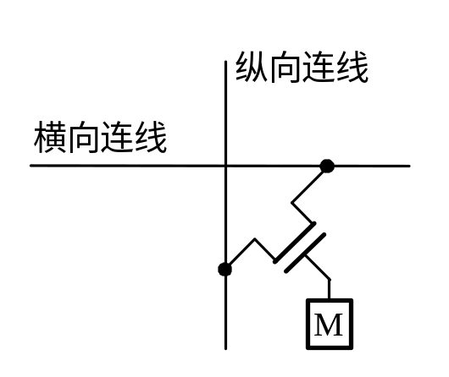
3. 可编程连线资源
可编程开关实现逻辑块与逻辑块之间，逻辑块与连线之间，逻辑块与I/O之间等的连接。
两种典型的互联开关结构如图。
纵横交叉互联开关
6路互联开关

